Slide 1
Лекция 3
Уравнение баланса энтропии и законы сохранения

Slide 2
Вспомним прошлые лекции…

Slide 3
Принцип локального равновесия
обобщение результатов равновесной термодинамики на неравновесный случай

Slide 4
At the end of the day…
Поток тепла
Электрический
ток
Электрическое
поле

Slide 5
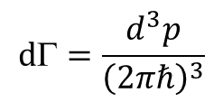
общее свойство любого интеграла столкновений (локального в координатном пространстве):
$$dΓ=\frac{d^{3}p}{{\left(2πℏ\right)}^{3}}$$
Обозначим:
Столкновения не меняют ни числа сталкивающихся частиц.

Slide 6
Плотность электрического тока:
Электрическое поле
Плотность потока тепла

Slide 7
Уравнение теплопроводности
коэффициент теплопроводности
теплоемкость

Slide 8
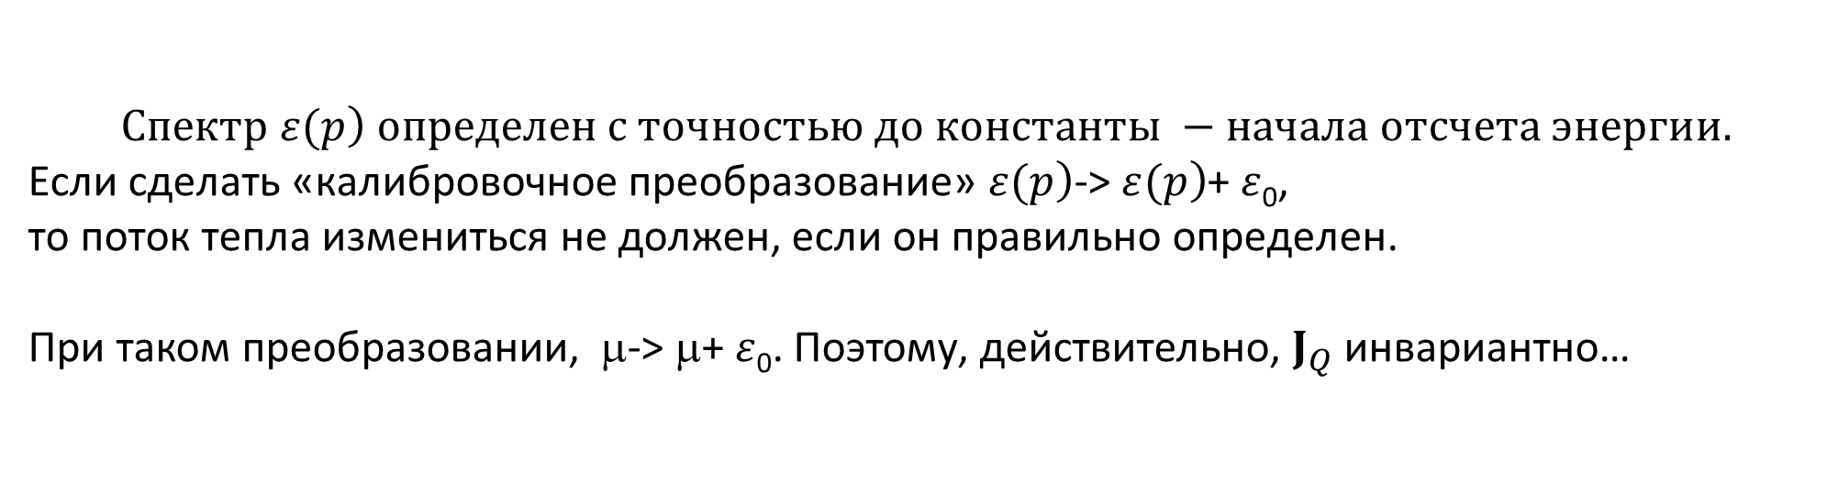
Поток тепла и кинетическое уравнение
$$\left.Спектр ε(p\right) определен с точностью до константы −начала отсчета энергии.$$
Если сделать «калибровочное преобразование» $\left.ε(p\right)$-> $\left.ε(p\right)$+ $ε$₀,
то поток тепла измениться не должен, если он правильно определен.
При таком преобразовании, μ-> μ+ $ε$₀. Поэтому, действительно, $J_{Q}$ инвариантно…
Напоминаю, как в курсе статфизики вы находили химпотенциал идеальных газов:

Slide 9
Поток тепла и кинетическое уравнение Выводы:

Slide 10
Уравнение баланса энтропии
Это уравнение описывает идеализированную ситуацию, когда полная энтропия сохраняется.
На практике такое бывает исключительно редко!!!

Slide 11
Уравнение баланса энтропии
Поток тепла
Электрический
ток
Электрическое
поле

Slide 12
Вот теперь начинаем лекцию 3

Slide 13
Кинетические коэффициенты. Производство энтропии. обобщенные силы и обобщённые потоки.

Slide 14
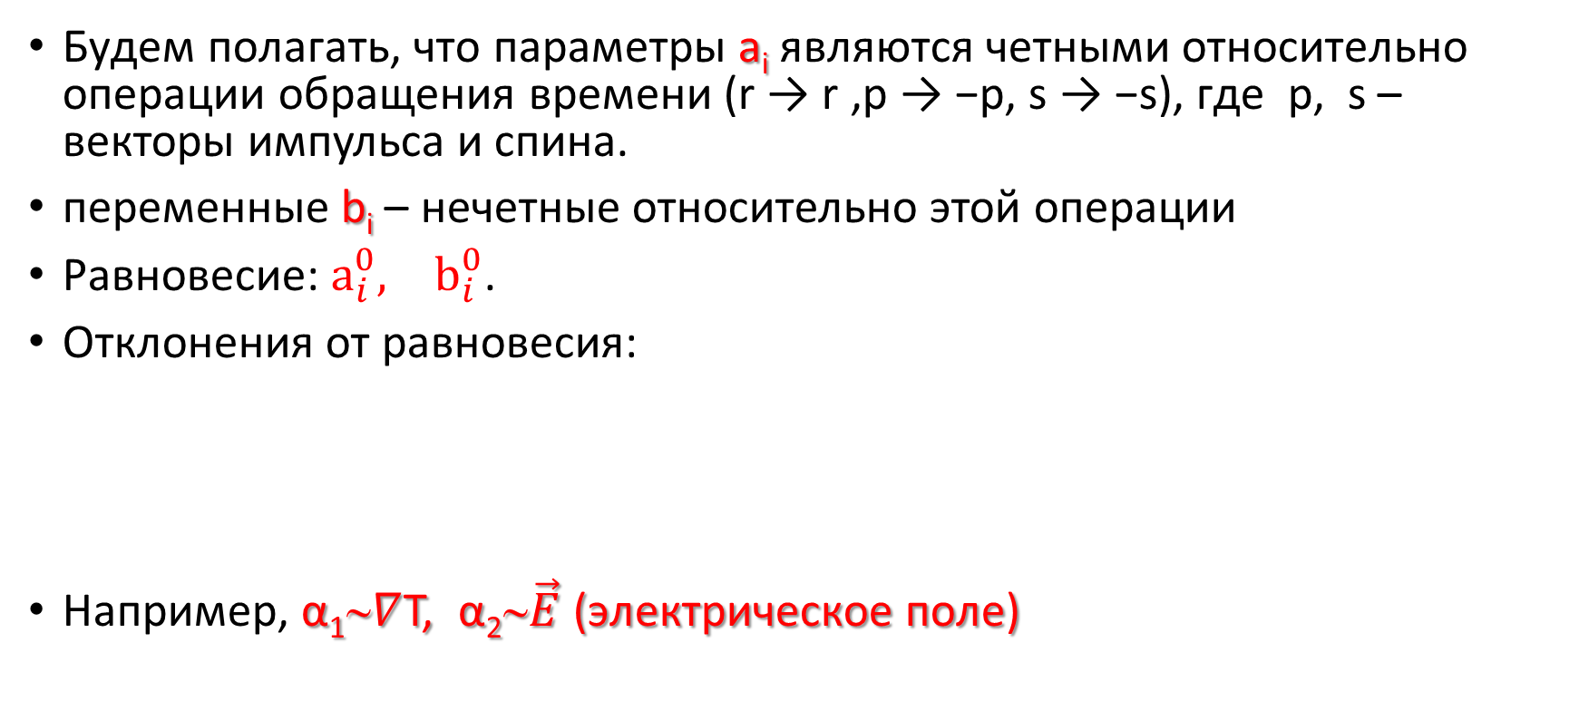
Рассмотрим систему, (неравновесное) состояние которой задается набором макропараметров: a₁ ,a₂ ,··· ,a_{n} , b₁ ,b₂ ,··· ,b_{m}.
Будем полагать, что параметры a_{i} являются четными относительно операции обращения времени (r → r ,p → −p, s → −s), где p, s – векторы импульса и спина.
переменные b_{i} – нечетные относительно этой операции
Равновесие: $a_{i}^{0}, b_{i}^{0}$.
Отклонения от равновесия:
Например, α₁∼$∇$T, α₂∼$\vec{E}$ (электрическое поле)

Slide 15
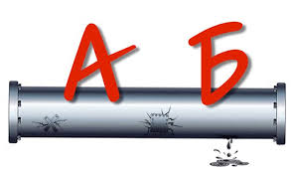
В равновесии энтропия замкнутой системы максимальна… Энтропия инвариантна по отношению к операции обращения времени, значит:
Очевидно, что матрицы A и B симметричные и положительно определенные (условие максимума).

Slide 17
Отклонения от равновесия могут быть вызваны не только внешними источниками, но и флуктуациями.

Slide 20
Отклонения от равновесия могут быть вызваны не только внешними источниками, но и флуктуациями.

Slide 21
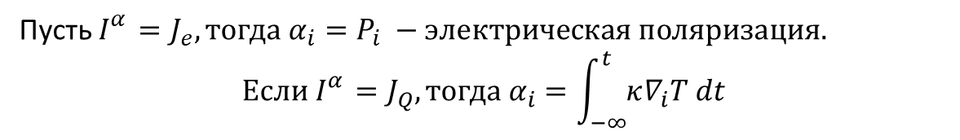
термодинамические силы и термодинамические потоки
Пусть $I_{}^{α}=J_{e}, тогда α_{i}=P_{i} −электрическая поляризация.$
$$Если{ I}_{}^{α}=J_{Q}, тогда α_{i}=\int_{−∞}^{t}{κ∇_{i}T dt}$$

Slide 22
Отклонения от равновесия могут быть вызваны не только внешними источниками, но и флуктуациями.

Slide 23
Кинетические коэффициенты и обобщенные потоки
Обобщенные силы
Обобщенные потоки

Slide 24
Производство энтропии

Slide 25
Производство энтропии
Потоки
Термодинамическая сила

Slide 26
Теоремы Онзагера. Симметрии кинетических коэффициентов.

Slide 27
Теорема Онзагера 1
Матрица кинетических коэффициентов $L_{ik}^{λλ′}$ --- положи́тельно определённая ма́трица.
Тогда выполняется условия возрастания энтропии.

Slide 28
Теорема Онзагера 2: симметрия кинетических коэффициентов
Матрица кинетических коэффициентов $L_{ik}^{λλ′}$ удовлетворяет соотношению:

Slide 29
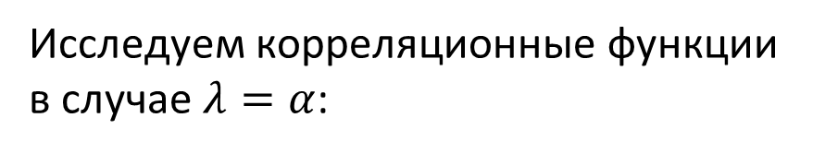
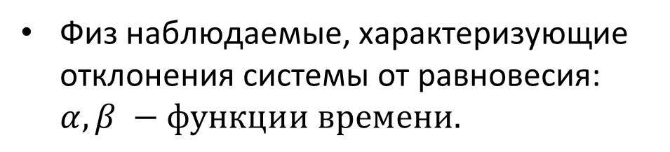
Доказательство
Определения:
Физ наблюдаемые, характеризующие отклонения системы от равновесия: $α, β −функции времени.$
Исследуем корреляционные функции
в случае $λ=α$:

Slide 31
Симметрия кинетических коэффициентов:

Slide 32
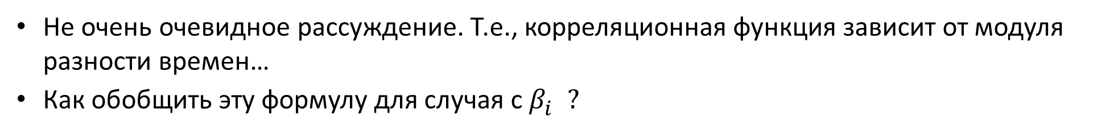
Обсуждение слабых мест доказательства.
Не очень очевидное рассуждение. Т.е., корреляционная функция зависит от модуля разности времен…
Как обобщить эту формулу для случая с $β_{i}^{}?$

Slide 33
Обсуждение слабых мест доказательства.
Вторая проблема – это переход:
Эта формула формально справедлива для огибающих... Но можно поверить, что флуктуации тоже удовлетворяют этому соотношению.

Slide 34
Термоэлектрические эффекты

Slide 35
Уравнение баланса энтропии и законы сохранения
Поток тепла
Электрический
ток
Электрическое
поле

Slide 36
Уравнение баланса энтропии и законы сохранения

Slide 39
Термоэлектрические явления.

Slide 40
Можно по другому определить обобщенные силы и обобщенные потоки.

Slide 42
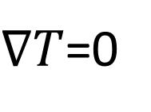
Термоэлектрические явления. Эффект Пельтье.
$∇T$=0

Slide 43
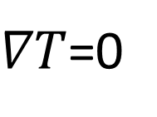
Эффект Пельтье (на контакте).
$∇T$=0
Плотность
тепла
Полное тепло

Slide 44
Эффект Пельтье на контакте металла и полупроводника.

Slide 45
Разберемся, чему равны кинетические к-ты. В металле (вырожденные электронный газ)

Slide 46
Разберемся, чему равны кинетические к-ты. В полупроводнике (невырожденные электронный газ)
дырки
электроны

Slide 47
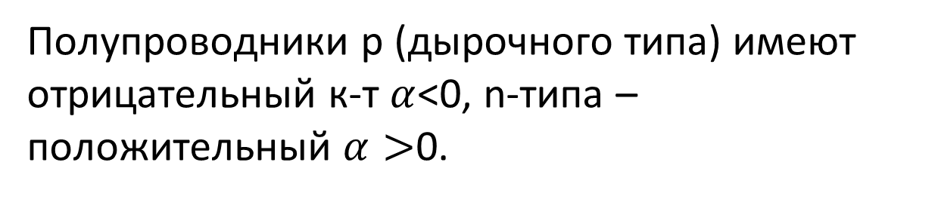
Разберемся, чему равны кинетические к-ты. В полупроводнике (невырожденные электронный газ)
дырки
электроны
Полупроводники p (дырочного типа) имеют отрицательный к-т $α$<0, n-типа – положительный $α>$0.

Slide 48
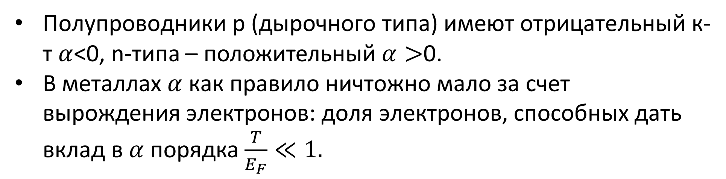
Полупроводники p (дырочного типа) имеют отрицательный к-т $α$<0, n-типа – положительный $α>$0.
В металлах $α$ как правило ничтожно мало за счет вырождения электронов: доля электронов, способных дать вклад в $α$ порядка $\frac{T}{E_{F}}≪1.$

Slide 49
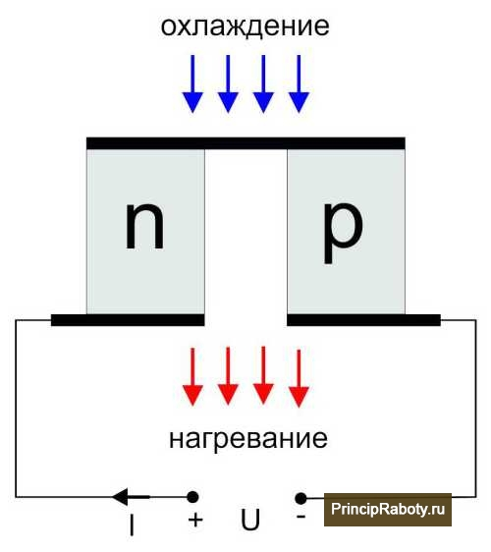

Slide 50
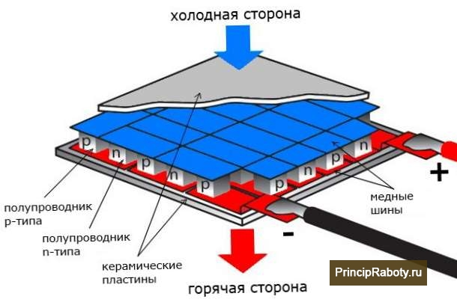

Slide 51
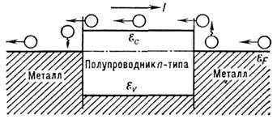
Какая сторона будет нагреваться, а какая охлаждаться?

Slide 52
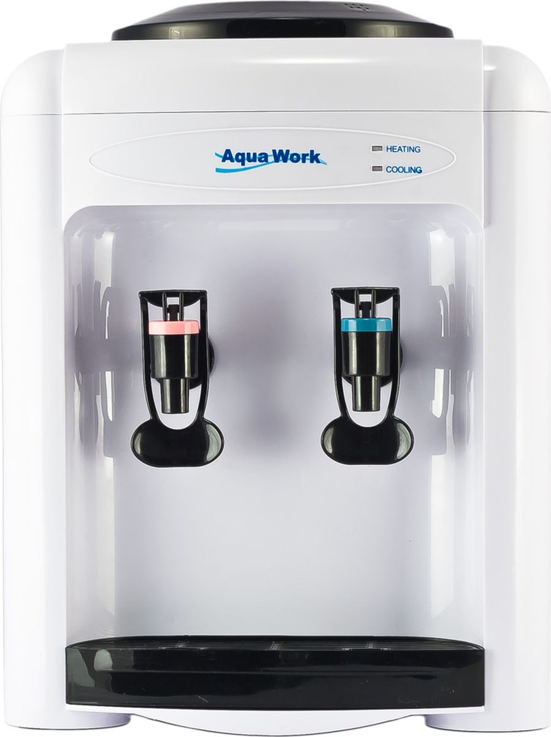
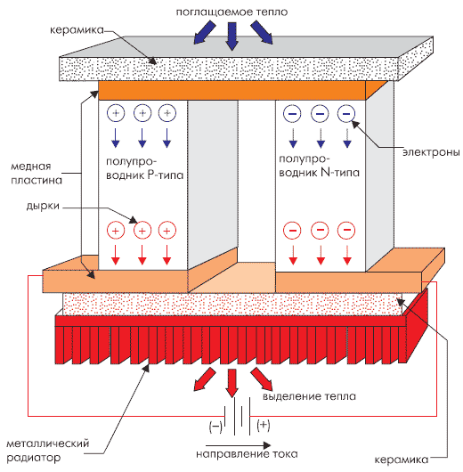

Slide 53
Эффект Зеебека

Slide 54
Эффект Зеебека

Slide 55
T≈(T₁+T₂)/2

Slide 56
T≈(T₁+T₂)/2

Slide 57
T≈(T₁+T₂)/2
На семинаре (ДЗ):

Slide 58
Эффект Томпсона

Slide 59
Эффект Томпсона
Явление Томсона состоит в том, что если вдоль проводника,
по которому пропускается электрический ток, приложить еще
и градиент температуры, то в объеме образца в дополнение к
джоулеву теплу выделяется тепло Томсона Q, пропорциональное как плотности электрического тока, так и градиенту температуры

Slide 61
Выводы:

Slide 62
Выводы:

Slide 63
Спасибо за внимание!!!

